Slide 1
3.6.3.Mavzu: Informatika va axborot
texnologiyalari darslari orqali o'quvchilarni
hayotiy vaziyatlarga tayyorlash
Karimova Nargiza Raximovna

Slide 2
Reja:
1.Kirish
2. Texnologik vositalardan samarali foydalanish
3. Hayotiy vaziyatlarda axborot
texnologiyalaridan foydalanish

Slide 3
"Informatika va axborot texnologiyalari" darslari o'quvchilarni zamonaviy hayotda muvaffaqiyatli faoliyat yuritish uchun zarur bo'lgan ko'nikmalar bilan ta'minlaydi. Bugungi kunda axborot texnologiyalari har bir sohada katta rol o'ynaydi, shuning uchun o'quvchilarni bu soha bilan tanishtirish ularning kelajakdagi ish faoliyatiga tayyorlanishlari uchun juda muhimdir. Bu darslar orqali o'quvchilar nafaqat nazariy bilimlarga ega bo'lishadi, balki amaliy ko'nikmalarni ham egallashadi.

Slide 4
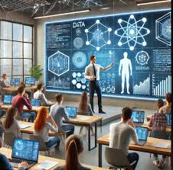
Axborot olish va tahlil qilish ko'nikmalari
O'quvchilar internetdan, ma'lumotlar bazalaridan va turli manbalardan to'g'ri va samarali axborot qidirish, olish va tahlil qilishni o'rganadilar. Bu ko'nikma ularni ilmiy tadqiqotlar, o'qish va ish faoliyatida qo'llaniladi.

Slide 5

Kompyuter texnologiyalari va dasturlash:
O'quvchilarga dasturlash tillari, kompyuter tizimlari va ular bilan ishlashni o'rgatish orqali, ular bugungi kunda muhim bo'lgan muhandislik, informatika, va texnologiya sohalarida ishlash uchun tayyor bo'ladilar.

Slide 6


Texnologik vositalardan samarali foydalanish:
O'quvchilar texnologik vositalar orqali o'z ishlarini tez va samarali bajarishni o'rganadilar. Bu ko'nikmalar, ayniqsa, kasbiy faoliyatda va kundalik hayotda o'zini namoyon qiladi.

Slide 7
Informatika va axborot texnologiyalarining hayotdagi roli
O'quvchilarga qanday foyda keltiradi:
Ko'nikmalarni rivojlantirish (masalan, kodlash, kompyuter va tarmoqlar bilan ishlash)
Yangi texnologiyalarni o'zlashtirish
Mas'uliyatli raqamli fuqarolik

Slide 8

Raqamli savodxonlik va xavfsizlikni ta'minlash
Raqamli dunyoda faqatgina texnologiyadan foydalanish etarli emas; undan xavfsiz va axloqiy me'yorlarga rioya qilgan holda foydalanish muhimdir. Ushbu ko'nikmalar o'quvchilarning "raqamli fuqaro" sifatida rivojlanishiga zamin yaratadi.
Media savodxonligi
Kiberxavfsizlik asoslari
Onlayn axborotning ishonchliligini baholash va soxta yangiliklarni (feyklarni) farqlash.
Parollarni himoyalash, fishing hujumlaridan saqlanish va shaxsiy ma'lumotlarni xavfsiz saqlash.
Axloqiy foydalanish
Mualliflik huquqi, raqamli etika va internetdagi xulq-atvor qoidalari.

Slide 9

Kelajak kasblariga tayyorlash: dasturlash va avtomatizatsiya
Aksariyat kelajak kasblari ma'lum darajada dasturlash yoki avtomatizatsiya prinsiplarini tushunishni talab qiladi. Informatika darslari o'quvchilarga ushbu texnologik yo'nalishlarga ilk qadam qo'yishga yordam beradi.
Robototexnika va IT
Matnli kodlash (Python)
Kodlashni jismoniy dunyoga tatbiq etish, real qurilmalarni boshqarish tajribasi.
Blokli dasturlash (Scratch)
Haqiqiy dasturlash tillari bilan tanishish va murakkab loyihalar yaratish.
Dasturlash mantig'ini o'rganish uchun vizual va sodda kirish nuqtasi.

Slide 10
Informatika va boshqa fanlar integratsiyasi
AKT bilimlarini alohida fan sifatida emas, balki boshqa o'quv fanlarini o'zlashtirish uchun vosita sifatida ko'rish kerak. Bu fanlararo yondashuv bilimning amaliy ahamiyatini oshiradi.
Matematika
Algoritmlarni optimallashtirish, jadvallarni hisoblash, funksiyalar vizualizatsiyasi.
Fizika / Kimyo
Ma'lumotlarni simulyatsiya qilish, tajriba natijalarini raqamli qayta ishlash va modellashtirish.
Til va Adabiyot
Sun'iy intellekt tarjimalari, matn tahlili, raqamli hikoyalar yaratish.
Geografiya / Tarix
GIS (Geografik Axborot Tizimlari) bilan ishlash, interaktiv xaritalar va vaqt chiziqlarini yaratish.

Slide 11
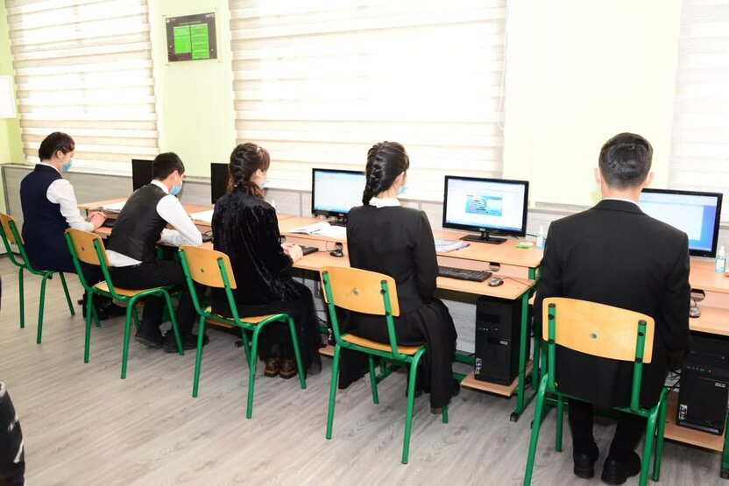
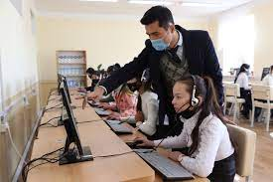
Xavfsizlik va axborot himoyasi:
Internetda va turli platformalarda xavfsiz ishlash, shaxsiy ma'lumotlarni himoya qilish, va axborot xavfsizligini ta'minlash haqida o'quvchilarni xabardor qilish, ularga real hayotda yuzaga kelishi mumkin bo'lgan xavf-xatarlar haqida ma'lumot beradi.

Slide 12

Jamoa bilan ishlash va kommunikatsiya
Informatika va axborot texnologiyalariga oid ko'nikmalarni o'rgatishda jamoaviy ishlash va texnologik vositalar orqali samarali kommunikatsiya o'rgatiladi
Bu o'quvchilarni jamoa bilan ishlashga tayyorlaydi, masalan, loyihalarni amalga oshirish yoki guruhlarda ishlashda.

Slide 13
Informatika darslarida o'rgatiladigan asosiy ko'nikmalar
Kodlash va dasturlash
Tarmoq texnologiyalari:
Ofis dasturlari
O'quvchilar o'z g'oyalarini dasturlar yordamida amalga oshirishni o'rganadilar.
Internetdan samarali foydalanish, onlayn xavfsizlikni ta'minlash.
Matn tahririyatlari, jadval va grafikalar bilan ishlash.

Slide 14

Shuningdek, informatika va axborot texnologiyalari darslari orqali o'quvchilarni kreativ fikrlash va muammolarni hal qilish ko'nikmalariga ham tayyorlash mumkin. Shunday qilib, bu soha o'quvchilarni nafaqat bugungi kunning
talablariga, balki kelajakda
hayotiy va kasbiy
muvaffaqiyatlarga ham tayyorlaydi.

Slide 15

E’tiboringiz
uchun
raxmat!

